Slide 1
Proyecto Web
Carrera: COMPUTACIÓN E INFORMÁTICA
Semestre: 2016 - II
Nombre de Unidad Didáctica: TALLER DE PROGRAMACION CONCURRENTE

Slide 2
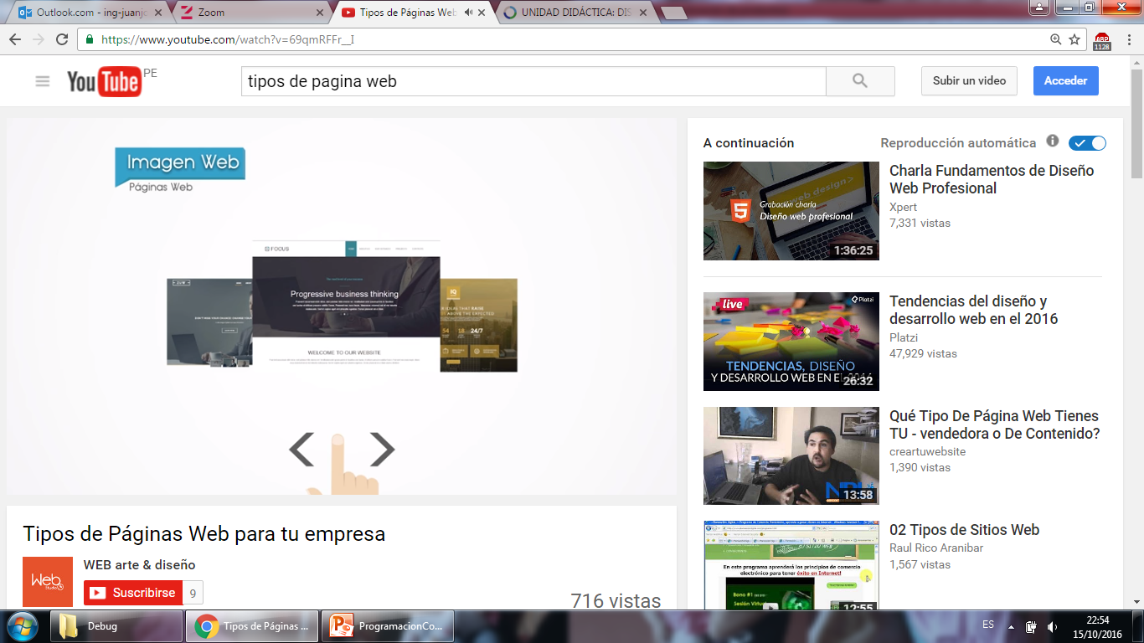

Slide 3

¿Qué tipos de paginas se puede crear en java?
¿Qué pagina desarrollarías que innove las paginas que existen actualmente?¿Por que?

Slide 4

En arquitectura DAO vamos a desarrollar:

Slide 5

Tienda Virtual

Slide 6
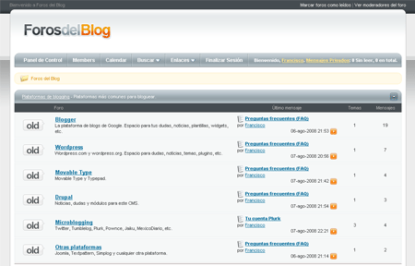
Foros

Slide 7
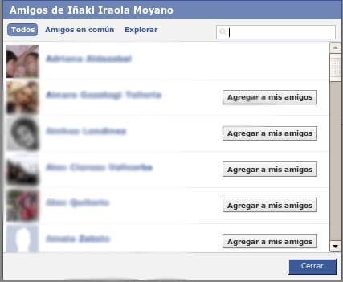
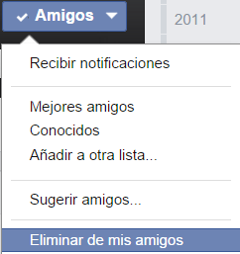
Red Social

Slide 8
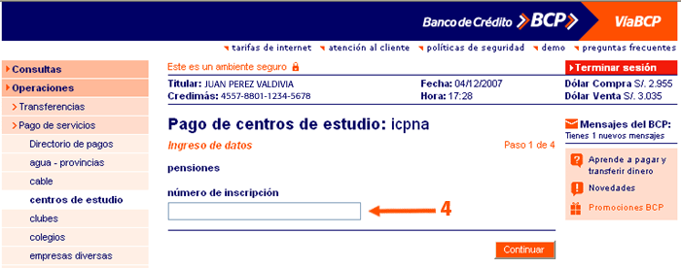
Transacciones online

